Slide 1
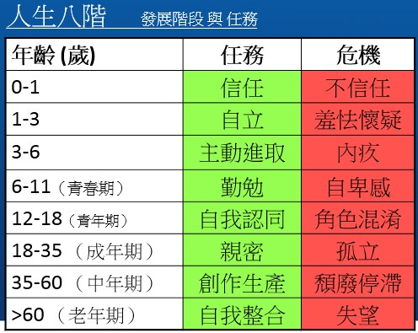
人際傳意技巧
單元二: 第六節 p.23
人類成長： 心理社會發展理論及成長任務
www.yipsir.com.hk

Slide 2
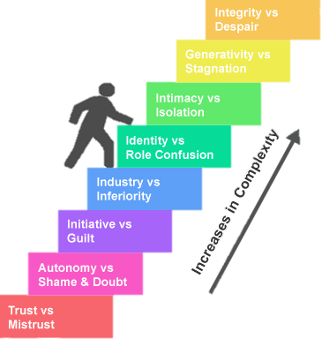
本節大綱
S.M.A.R.T.訂立目標方法
具體清晰、可量度的
可達到的、實際可行的、有時限性的
心理學家Erik Erikson(艾力遜)的人生八階理論
嬰兒期 (0-1歲)、幼兒期 (1-3歲)
學齡前期 (3-6歲)、學齡期 (6-12歲)
少年期 (12-18歲)、青年期 (18-35歲)
壯年期 (35-55歲)、老年期 (55-死亡)

Slide 3
S.M.A.R.T.訂立目標方法 p.25

Slide 4
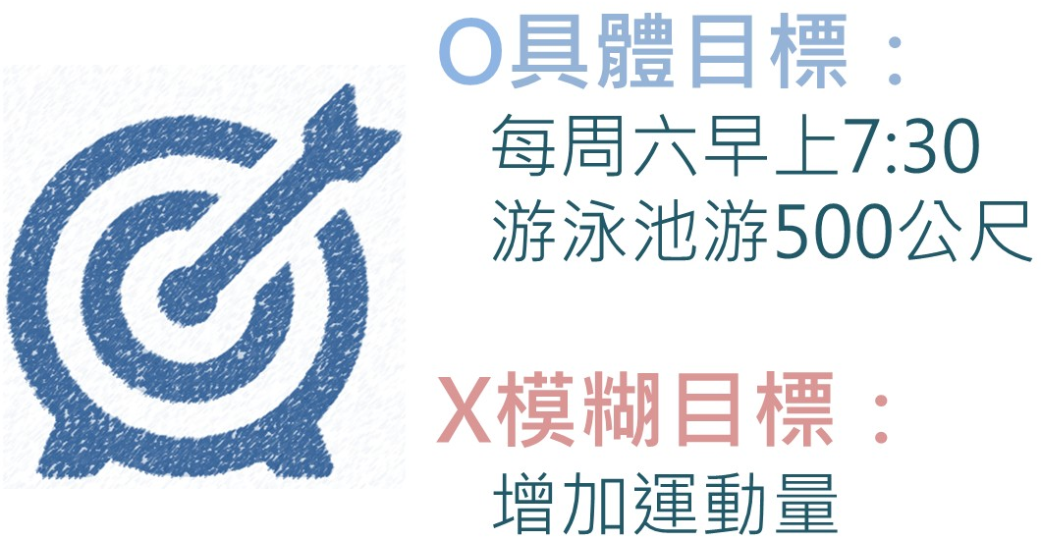
S.M.A.R.T.訂立目標方法 p.25
具體清晰 (Specific)
要增加明確性，具體，切勿含糊，讓人一看便明白你所指的是什麼。
我今晚想出去食晚飯
我好想去玩
我要改善情緒
我今晚想食泰國菜
我想去打乒乓球
我要改善衝動的情緒

Slide 5
S.M.A.R.T.訂立目標方法 p.26
2. Measurable －可量度的目標
要知道目標是否達成，需要有可量度的目標在事後作評鑑。
我要減肥
我希望增強自信心
我要克服跟陌生人說話時緊張的情緒。
我要由現時188磅減至180磅或以下
我要完成一個司儀訓練課程
我要每天和最少兩個校內不同班的同學說早晨或問侯，以改善跟陌生人說話時緊張的問題。

Slide 6
S.M.A.R.T.訂立目標方法 p.25
Achievable －可達到 針對目標而提出的部份, 目標是要可以讓執行人實現、達到的, 不要訂立一些在自己能力範圍外的目標或行動, 訂立目標時不可太高導致所謂 “高不可攀” , 也不要太低, 導致缺乏成長性質。
一個18年來從不關心子女的父親, 希望藉著一同觀看一套電影可改變與子女的惡劣關係。
某人認為只要支付女同學到日本旅行的費用，她便會死心塌地愛他一世。
一個15歲正常體格之青年人, 希望在1年內增高約1-2cm。
每天練習朗讀十分鐘, 使能在今年內在每一個口頭報告中．能以水平以上的成績完成。

Slide 7
S.M.A.R.T.訂立目標方法 p.27
4. Realistic －實際、可行
切合實際情況, 與上一點有點相似, 但內容會較多著眼於「過程」, 透過相關及實際可行的方法，能達到定下的目標。
透過欺騙的手法獲取金錢
參加急救班來提升社交技巧
以暴力，抗拒，吵架以表達與父母來不同的立場與意見。
於週末及週日到表哥公司兼職賺取零用錢
為認識不同的同學，每天午餐都與不同的同學一起用膳；
透過溝通，坦誠分享個人對父母的不同立場與意見。

Slide 8
S.M.A.R.T.訂立目標方法 p.26
5. Timed －時間性
有明確的時間、次數、期限。亦因著時間的長期或短期而影響目標是否可行。
我希望能完成毅進文憑、高級文憑及學士學位
我希望在學校可認識到很多知己朋友
我希望可以和父母多點溝通。
我希望能在一年內完成毅進文憑
我希望在毅進文憑這一年裡認識不同的朋友
我希望在未來半年, 最少每星期和父母吃一頓飯, 增加大家見面溝通的機會。

Slide 9
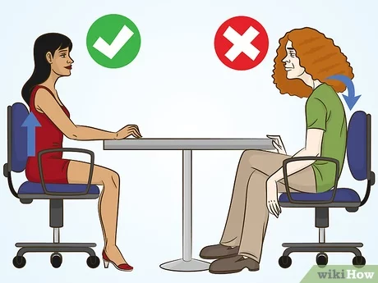
SMART的例子 p.28
我要2016年之內(T)完成毅進文憑(S), 取得8科合格的畢業資格(M) ( A, R)
我希望在聖誕節假期裡(T), 約3個毅進的朋友(M)一齊去尖東看燈飾(S)慶祝節日(A, R)
我要在今個聖誕假期 (T)，看二、三本有關控制衝動情緒的書 (S, M, R, A), (並加以實踐, 以改善我性格衝動的缺點)。

Slide 10
考考你, 以下的目標夠S.M.A.R.T.嗎?
具體清晰 (Specific)?
減重至50kg
可以衡量 (Measurable)?
減5kg / 11磅
可以達到/切合實際 (Attainable)?
1個月減5kg
具實現性的 (Realistic)?
透過每周2次，每次1小時帶氧運動 + 1小時阻力訓練 由目前的「12分飽」降至「8分飽」
有期限的 (Time-limited)?
1個月內

Slide 11
「目標管理」 S.M.A.R.T. Plan (3-40) https://www.youtube.com/watch?v=yu4z2-j2fn0&t=102s

Slide 12
堂上練習 – S.M.A.R.T. goal p.31
未來3個月內完成的一個成長目標；________ ____________________________________
1. 具體清晰
2. 可以量度
3. 可以達到
4. 實事求事
5. 有期限的

Slide 13
心理學家Erik Erikson(艾力遜)的人生八階理論 p.23
人生有不同的階段，面對着不同的社會或環境衝突和危機。exam, learning, social….
處理有關危機的過程稱為成長任務 academic, relating, work, health, family….
達到這些任務 > 下一階段的發展更加成功, 否則會帶來不快樂的成長經驗。Academic > dating > marriage > career > retire….
能否順利完成其發展任務, 很大程度上視乎生理及心理需要是否充份獲得滿足, 其中包括了健康、愛與被愛、學習的機會、適當的指導、成就感和自尊等。family, school, peers support…

Slide 14
艾克森的「人生八階段」成長任務 p.25
階段 | 危機 | 年齡區間 | 成長任務
第一 | 信任與不信任 | 0－1歲 | 在充滿安全與愛的環境中，建立對人的信賴。
第二 | 自主與羞怯懷疑 | 1－3歲 | 開始嘗試控制身體與生理的反應。
第三 | 進取與罪惡感 | 3－6歲 | 開始主動發表想法和做法，尋求肯定和鼓勵。
第四 | 勤勉與自卑 | 6－12歲 | 認真學習適應社會的知識和技能。
第五 | 自我認同與角色混淆 | 12－18歲 | 離開兒童期，準備變成大人的尷尬階段，個人必須重新自我定位。
第六 | 親密與疏離 | 18－35歲 | 與人建立開放坦誠、沒有防衞、不怕失去的親密關係。
第七 | 生產建設與停滯 | 35－55歲 | 開始有引導、教育下一代的需要。
第八 | 自我統整與絕望 | 55－死亡 | 開始反省自己的一生。

Slide 15
艾克森的「人生八階段」成長任務 p.25
階段 | 危機 | 年齡區間 | 成長任務
第一 | 信任與不信任 正向；肯被人抱、捉摸、遊玩 負向；遇到陌生人大哭、貼身膏藥 生理需要方面 完全依賴外界, 要有充足睡眠與溫飽 心理需要方面 安全的環境, 對世界有信任感；給予笑、抱、捉摸、陪伴、身體依附。 | 嬰兒期 0－1歲 | 在充滿安全與愛的環境中，建立對人的信賴。 社會接觸面 自己、母親、傭人、(外)祖父母

Slide 16
艾克森的「人生八階段」成長任務 p.25
階段 | 危機 | 年齡區間 | 成長任務
第一 | 信任與不信任 正向；肯被人抱、捉摸、遊玩 負向；遇到陌生人大哭、貼身膏藥 生理需要方面 完全依賴外界, 要有充足睡眠與溫飽 心理需要方面 安全的環境, 對世界有信任感；給予笑、抱、捉摸、陪伴、身體依附。 | 嬰兒期 0－1歲 | 在充滿安全與愛的環境中，建立對人的信賴。 社會接觸面 自己、母親、傭人、(外)祖父母

Slide 17
艾克森的「人生八階段」成長任務 p.25
階段 | 危機 | 年齡區間 | 成長任務
第二 | 自主與羞怯懷疑 正向；覺得有能力參照自己的意願行動 負向；感到羞愧，甚至懷疑自己 玩玩具、模仿做家務 蒙特梳利訓練；洗碗、沖茶、掃地、穿衣服、摺衫、上洗手間、走路… | 幼兒期 1－3歲 | 開始嘗試控制身體與生理的反應。 社會接觸面 自己、母親、傭人、(外)祖父母、老師、同學

Slide 18
艾克森的「人生八階段」成長任務 p.25
階段 | 危機 | 年齡區間 | 成長任務
第二 | 自主與羞怯懷疑 正向；覺得有能力參照自己的意願行動 負向；感到羞愧，甚至懷疑自己 玩玩具、模仿做家務 蒙特梳利訓練；洗碗、沖茶、掃地、穿衣服、摺衫、上洗手間、走路… | 幼兒期 2－3歲 | 開始嘗試控制身體與生理的反應。 社會接觸面 自己、母親、傭人、(外)祖父母、老師、同學

Slide 19
艾克森的「人生八階段」成長任務 p.24-25
階段 | 危機 | 年齡區間 | 成長任務
第三 | 進取與罪惡感 正向：更主動規劃自己的活動。 負向：被輕視、嘲笑導致羞恥、罪惡感，覺得自己一無是處。 >讚賞/鼓勵vs羞辱 | 學齡 前期 3－6歲 | 開始主動發表想法和做法，尋求肯定和鼓勵。 聆聽和鼓勵表達

Slide 20
艾克森的「人生八階段」成長任務 p.24-25
階段 | 危機 | 年齡區間 | 成長任務
第三 | 進取與罪惡感 正向：更主動規劃自己的活動。 負向：被輕視、嘲笑導致羞恥、罪惡感，覺得自己一無是處。 >讚賞/鼓勵vs羞辱 | 學齡 前期 3－6歲 | 開始主動發表想法和做法，尋求肯定和鼓勵。 聆聽和鼓勵表達

Slide 21
艾克森的「人生八階段」成長任務 p.24-25
階段 | 危機 | 年齡區間 | 成長任務
第四 | 勤勉與自卑 正向：勝任及獲讚賞會變得更加勤勉。 負向：遭遇挫折會變得自卑。 高材生vs留班生 跳級學習vs個別補習 因能施教 | 學齡期 6－12歲 | 認真學習適應社會的知識和技能。 追回起跑線 學習與社交

Slide 22
艾克森的「人生八階段」成長任務 p.24-25
階段 | 危機 | 年齡區間 | 成長任務
第四 | 勤勉與自卑 正向：勝任及獲讚賞會變得更加勤勉。 負向：遭遇挫折會變得自卑。 高材生vs留班生 跳級學習vs個別補習 因能施教 | 學齡期 6－12歲 | 認真學習適應社會的知識和技能。 追回起跑線 學習與社交

Slide 23
艾克森的「人生八階段」成長任務 p.24-25
階段 | 危機 | 年齡區間 | 成長任務
第五 | 自我認同與角色混淆 正向：找到發展方向(文理工商音體藝醫、職業發展、配合8種智能的強項)。 負向：搞不清楚自己的角色。 > 嘗試不同興趣課程、活動、比賽 > 社區參與(做義工) | 青春期 12－18歲 | 離開兒童期，準備變成大人的尷尬階段，個人必須重新自我定位。 > 擴濶視野、體驗

Slide 24
艾克森的「人生八階段」成長任務 p.24-25
階段 | 危機 | 年齡區間 | 成長任務
第五 | 自我認同與角色混淆 正向：找到發展方向(文理工商音體藝醫、職業發展、配合8種智能的強項)。 負向：搞不清楚自己的角色。 > 嘗試不同興趣課程、活動、比賽 > 社區參與(做義工) | 青春期 12－18歲 | 離開兒童期，準備變成大人的尷尬階段，個人必須重新自我定位。 > 擴濶視野、體驗

Slide 25
艾克森的「人生八階段」成長任務 p.24-25
階段 | 危機 | 年齡區間 | 成長任務
第六 | 親密與疏離 正向：相互關懷、彼此承諾。(交朋結友、擇偶、組織家庭、生兒育女) 負向：因孤立、疏離，而將親密關係視為自我認同的威脅。(處理辦公室同事關係、伴侶關係、朋友關係) | 成人早期 19－39歲 | 與人建立開放坦誠、沒有防衞、不怕失去的親密關係。 工作、進修、餘假活動 擴濶社交圈子、建立親密關係

Slide 26
艾克森的「人生八階段」成長任務 p.24-25
階段 | 危機 | 年齡區間 | 成長任務
第六 | 親密與疏離 正向：相互關懷、彼此承諾。(交朋結友、擇偶、組織家庭、生兒育女) 負向：因孤立、疏離，而將親密關係視為自我認同的威脅。(處理辦公室同事關係、伴侶關係、朋友關係) | 成人早期 19－39歲 | 與人建立開放坦誠、沒有防衞、不怕失去的親密關係。 工作、進修、餘假活動 擴濶社交圈子、建立親密關係

Slide 27
艾克森的「人生八階段」成長任務 p.24-25
階段 | 危機 | 年齡區間 | 成長任務
第七 | 生產建設與停滯 正向：生產、建設制度和知識。(事業攀登至顛峰: 督導、顧問、培訓、專家、著作) 負向：覺得乏味，進而停滯生活目標，失去生命意義。(斷捨離、躺平) | 成人中期 40－65歲 | 開始有引導、教育下一代的需要。(春風化雨、作育英才)

Slide 28
艾克森的「人生八階段」成長任務 p.24-25
階段 | 危機 | 年齡區間 | 成長任務
第八 | 自我統整與絕望 正向：可以接受過去和現在的處境，感到自己的一生是統整的，接受及滿意自己。正面感受、態度 負向：生氣、後悔、懊惱、感到絶望、厭惡自己，覺得對不起別人。負面感受、態度 | 老年期 65－死亡 | 開始反省自己的一生。身、心、社、智、靈之整合

Slide 29
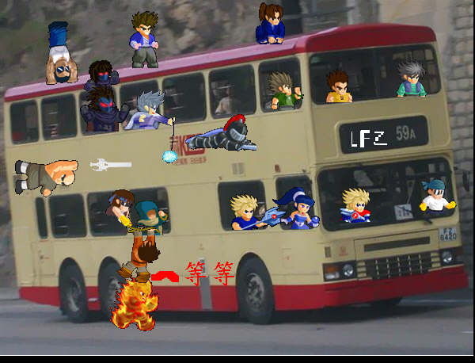
The end

